Slide 1
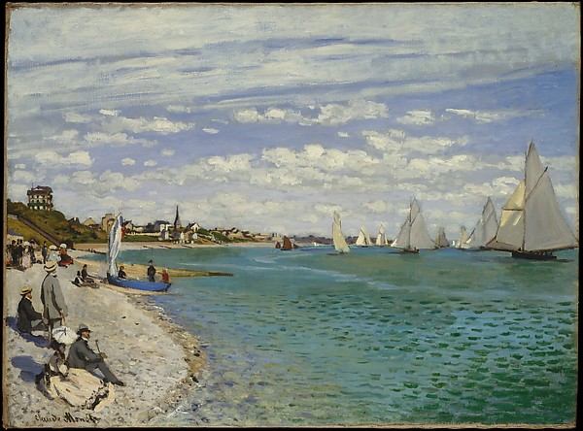
Impressionisme ?

Slide 2
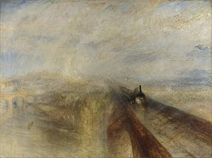
Des touches de peinture

Slide 3
Les précurseurs
Monet
Turner

Slide 4
Claude Monet
Né le 14 novembre 1840
À Paris
Biographie
Galerie

Slide 5
William Turner
Né le 23 avril 1775
À Covent Garden
Biographie
Galerie

Slide 6
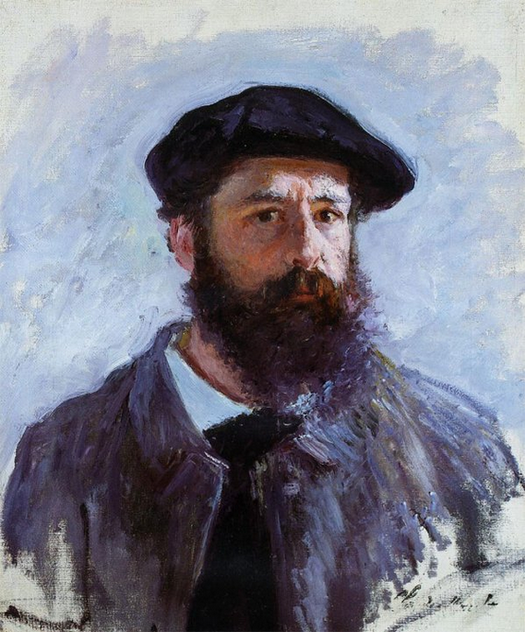
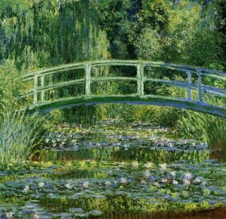
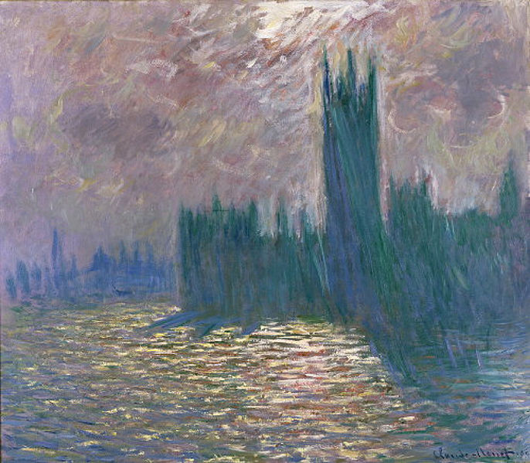
Claude Monet
Un autoportrait au béret (1886)
Le pont japonais (1899)
Régates à Saint-Adresse (1867)
House of Parliament (1905)
RETOUR

Slide 7
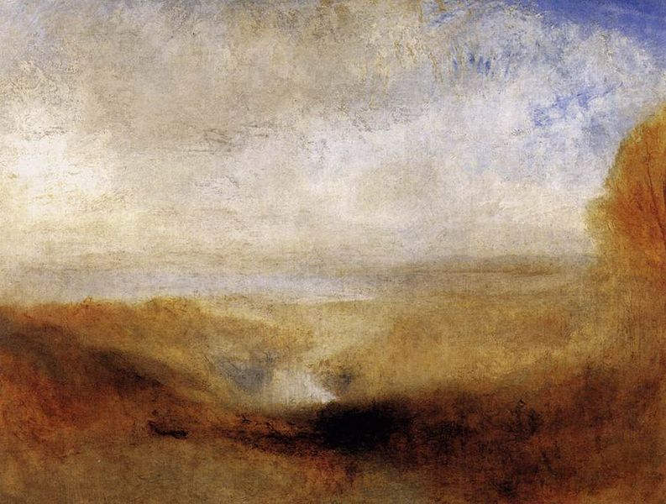
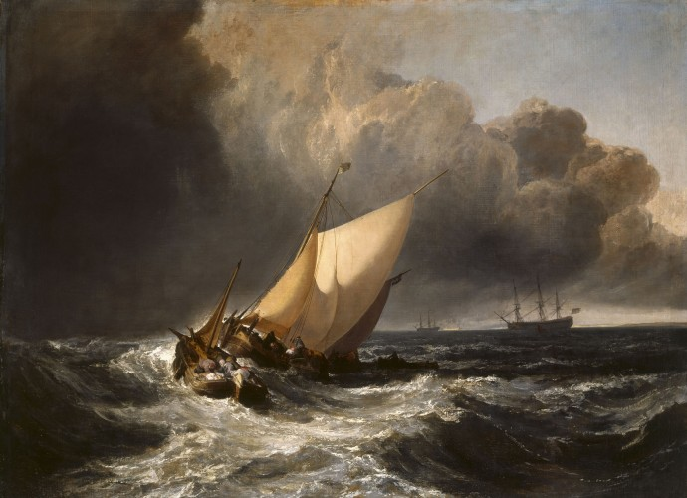
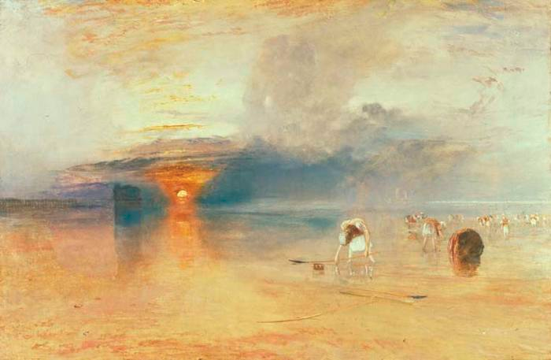
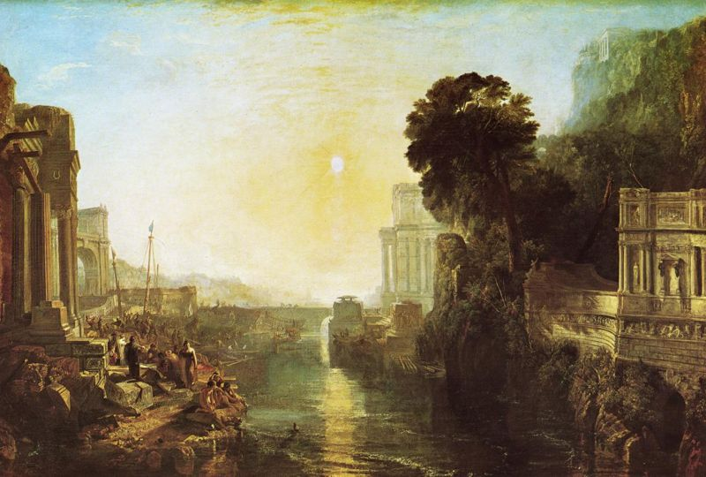
William Turner
Dutch boats in a gale
Landscape with a River
and a Bay in the Background
Calais Sands at Low Water
Building Carthage
RETOUR

